Slide 1

ỦY BAN NHÂN DÂN QUẬN NGÔ QUYỀN
TRƯỜNG MẦM NON SAO SÁNG 5
Đề tài: Dạy trẻ rót nước và
uống nước đúng cách
Lứa tuổi: 3-4 tuổi
Người thực hiện: Phạm Bích Ngọc

Slide 2



Slide 3

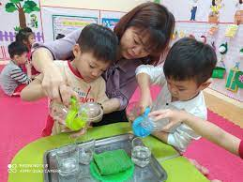
Dạy trẻ:
Rót nước từ bình

Slide 4

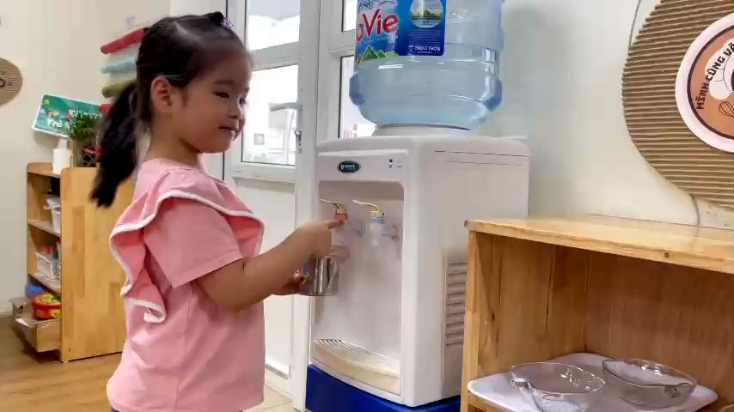

Slide 5
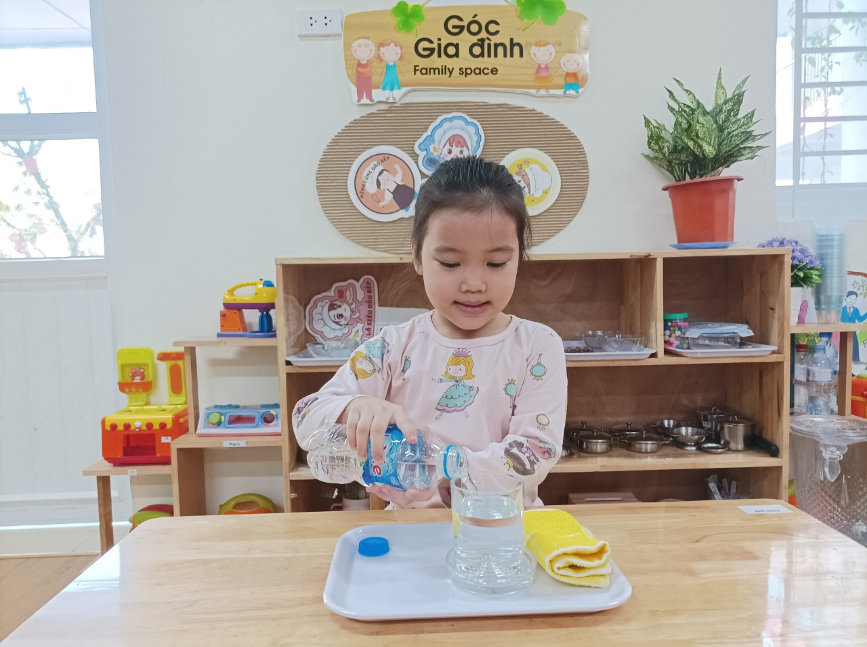
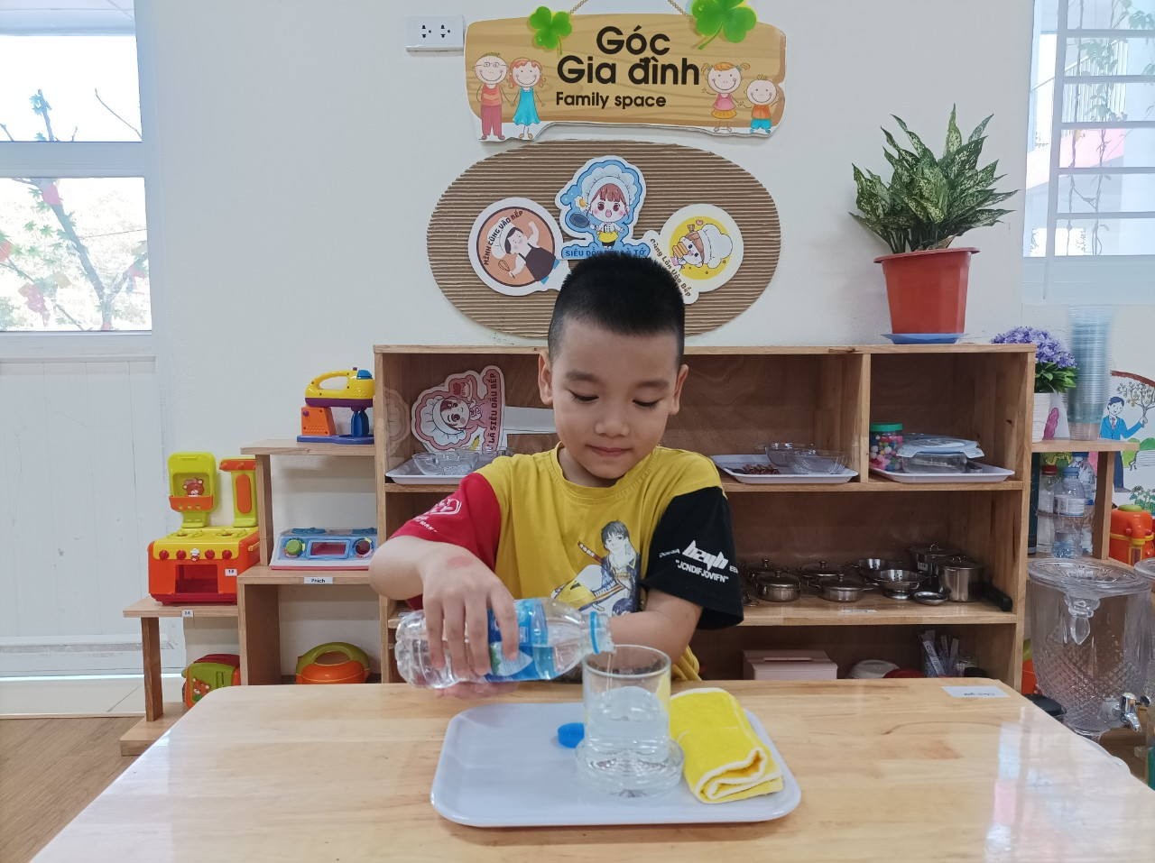
Rót nước từ chai

Slide 6
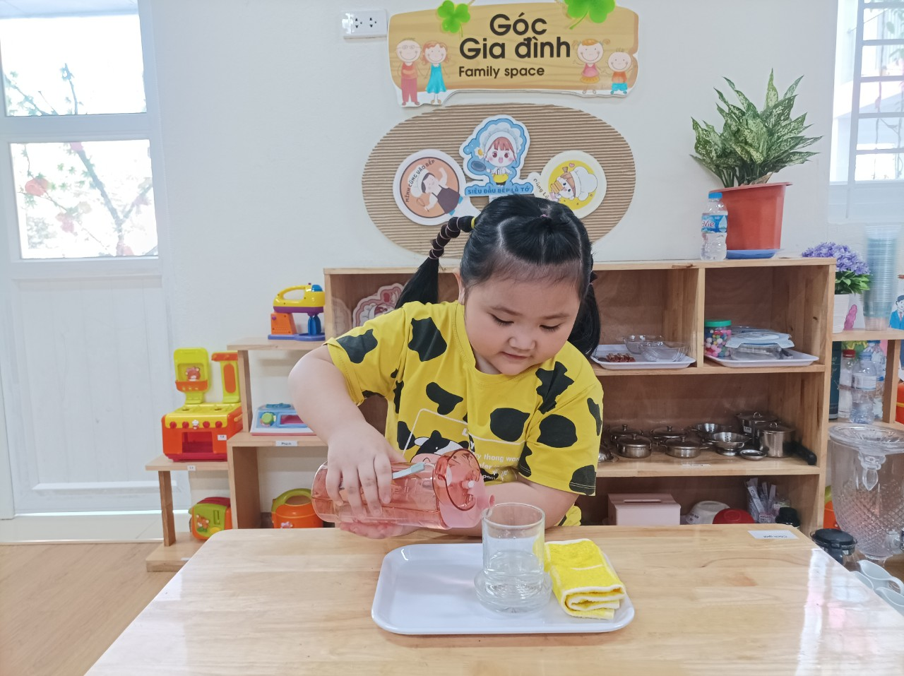
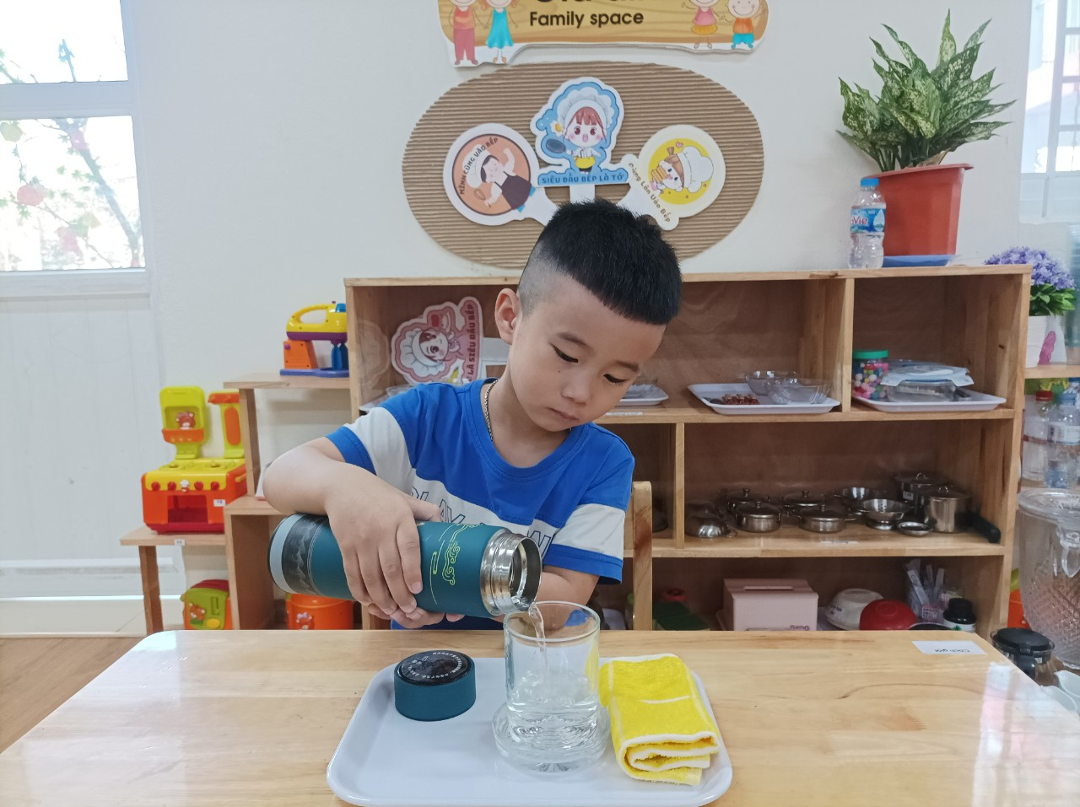
Rót nước từ bình cá nhân

Slide 7
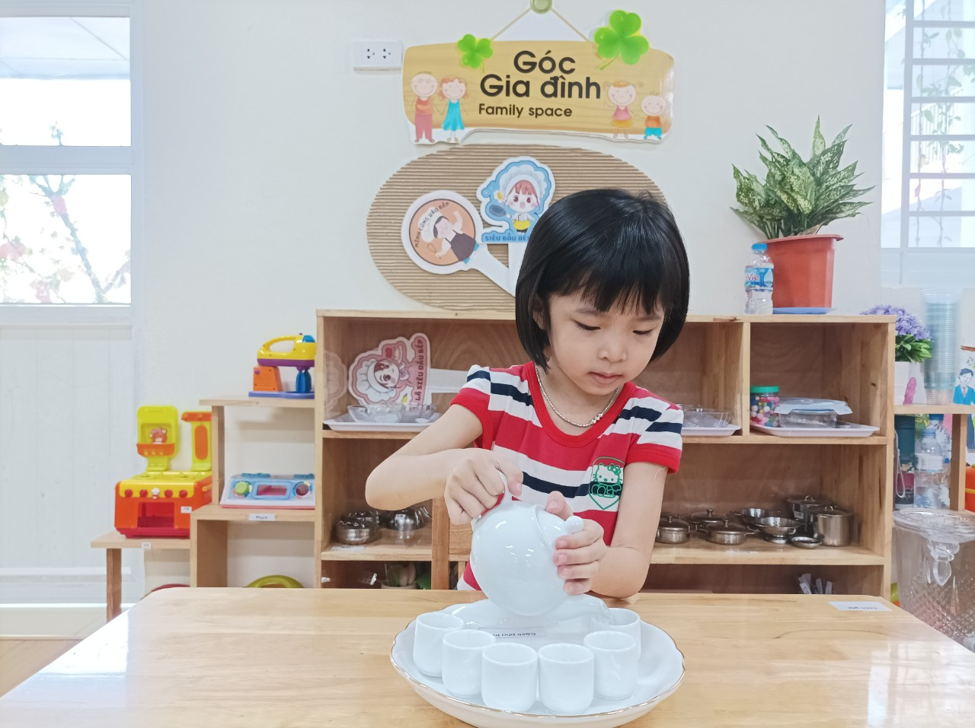
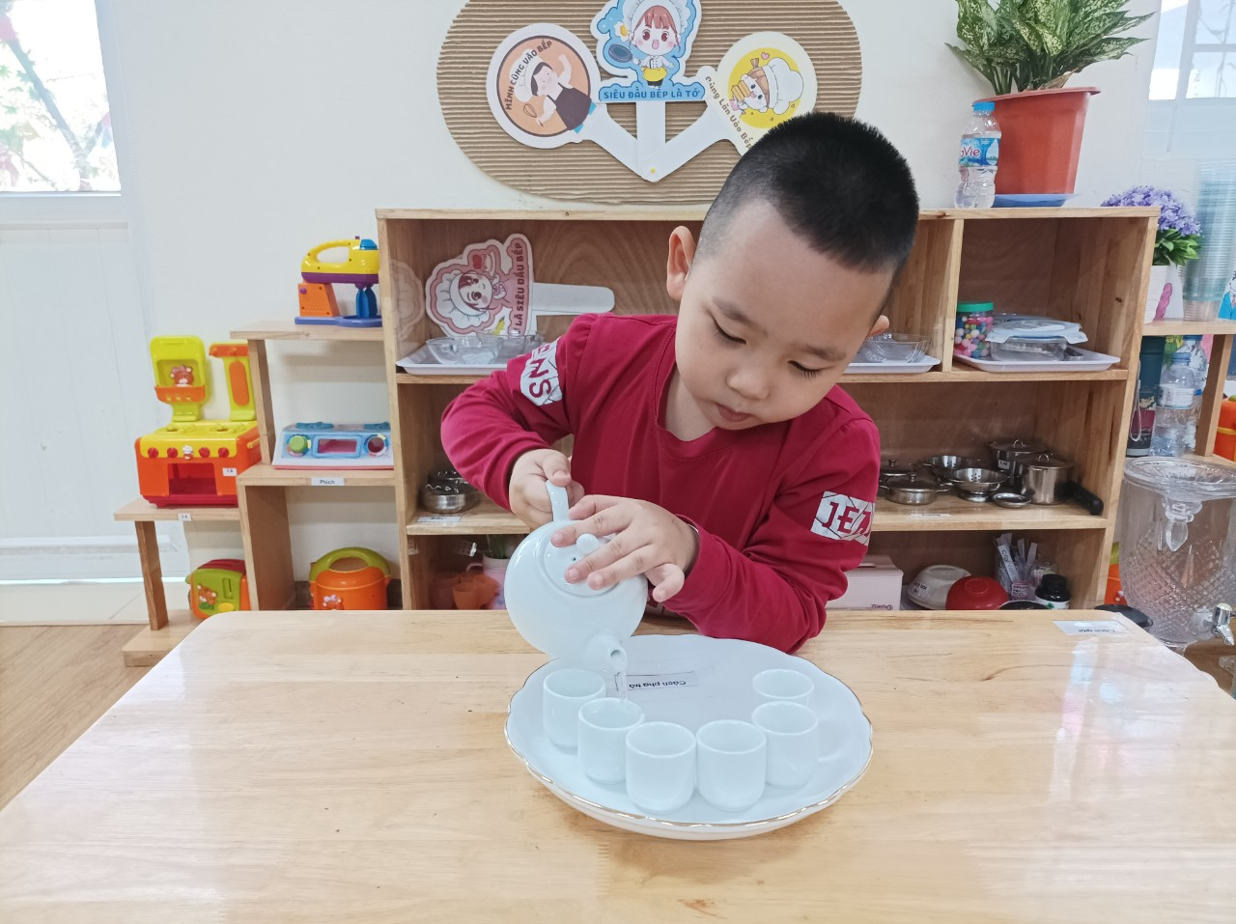
Rót nước từ ấm

Slide 8

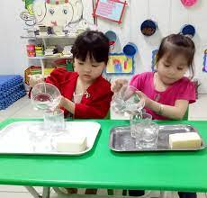
Bé thực hành rót nước từ bình

Slide 9

Trò chơi:
Bé nhanh trí

Slide 10

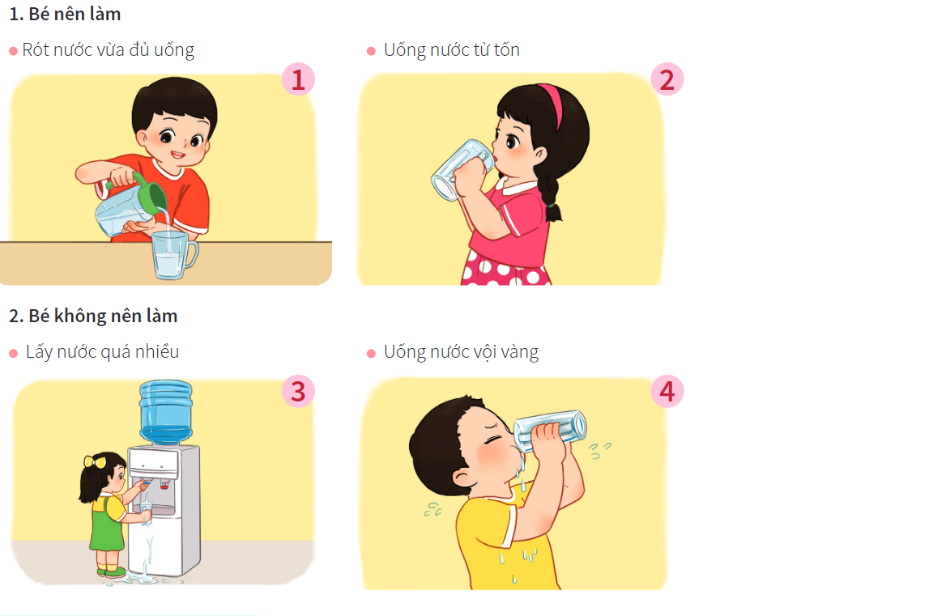



Slide 13

Trò chơi:
Rót nước liên hoan

Slide 14


